Slide 1

T.C. SAĞLIK BAKANLIĞI
2025 – 2026 Kamu İç Kontrol Standartlarına Uyum Eylem Planı (İKEP)
&
İç Kontrol ve Risk Yönetimi Eğitimi
STRATEJİ GELİŞTİRME BAŞKANLIĞI
İÇ KONTROL DAİRE BAŞKANLIĞI
22-23 OCAK 2025

Slide 2
Sunum
Planı
İç Kontrol ve Risk Yönetimi
2025-2026 Sağlık Bakanlığı Kamu İç Kontrol Standartlarına Uyum Eylem Planı (İKEP) Bilgilendirme
İç Kontrol Sistemi Uyumlaştırma Birimi sorumluluğundaki tüm eylemler

Slide 3
İç Kontrol ve Risk Yönetimi
(Doğuşu ve Gelişimi, Mevzuatımızdaki Yeri, Üst Politika Belgelerindeki Yeri, Hazine ve Maliye Bakanlığı Pilot Çalışmamız Uluslararası Literatürdeki Yeri, Denetimi, Faydaları, Çıktıları)

Slide 4

İç Kontrol (Doğuşu ve Gelişimi-1)
(COSO Modeli: ABD ve AB tarafından kabul gören, 5018 sayılı Kanuna kaynaklık eden model)
1940’lı yıllar – Kavram ilk kez kullanıldı
1970’li yıllar – Watergate skandalı
1980’li yıllar – İlk standart oluşturma çabaları
1990’lı yıllar – İç kontrol modellerinin ortaya çıkışı
  1992 COSO, İç Kontrol Bütünleşik Çerçeve Raporu, ABD
  1992 Cadbury Report, İngiltere
  1994 King Report, Kurumsal Yönetişimin Üst Düzey Standartları, Güney Afrika
  1995 COCO, Criteria of Control , Kanada
  1998 Şeffaflık ve Kontrol Yasası (Kontrag), Almanya
  1999 Helsinki Zirvesi’nde Türkiye’ye AB adaylık statüsü verilmesi
  (32’nci Mali Kontrol Faslı, Kamu İç Mali Kontrolü (PIFC))

Slide 5
İç Kontrol (Doğuşu ve Gelişimi-2)
  2002 Sarbanes – Oxley Yasası (SOX), ABD
  2003 5018 sayılı Kamu Mali Yönetimi ve Kontrol Kanunu
  2004 COSO ERM, Kurumsal Risk Yönetimi (KRY) Bütünleşik Çerçeve Raporu, ABD
  2013 COSO, İç Kontrol Bütünleşik Çerçeve Raporu (Güncelleme), ABD
  2014 Kamu İç Kontrol Rehberi - HMB
  2017 COSO ERM, Kurumsal Risk Yönetimi (KRY) Riskin Strateji ve Performansla Uyumlaştırılması, ABD
  2019 COSO, Sağlık Hizmeti Sağlayıcı Sektörü için Uygulama Kılavuzu, ABD
  2023 COSO, Etkin İç Kontrolün Sağlanması (ICRS – Sürdürülebilirlik Raporlaması)
  2024 Kamu Kurumsal Risk Yönetimi Rehberi – HMB
  2024 İç Kontrol Sistemi İzleme ve Değerlendirme Rehberi - HMB

Slide 6

İç Kontrol (Doğuşu ve Gelişimi-3)
COSO’ya göre İç Kontrol nedir?
Bir kurumda
  hedeflere ulaşmak,
  faaliyetlerde etkinliği ve verimliliği sağlamak,
  mali raporlama sisteminin güvenirliliğini sağlamak,
  uygulamaların düzenlemelere uygunluğu sağlamak
konularında makul güvence sağlamak üzere yöneticiler ve çalışanlar tarafından tasarlanan, yönlendirilen ve uygulanan bir süreçtir.
5018 sayılı Kanun / Madde 55
İç kontrolün tanımı
İç kontrol;
idarenin amaçlarına, belirlenmiş politikalara ve mevzuata uygun olarak faaliyetlerin etkili, ekonomik ve verimli bir şekilde yürütülmesini,
varlık ve kaynakların korunmasını, muhasebe kayıtlarının doğru ve tam olarak tutulmasını,
malî bilgi ve yönetim bilgisinin zamanında ve güvenilir olarak üretilmesini sağlamak üzere
idare tarafından oluşturulan organizasyon, yöntem ve süreçle iç denetimi kapsayan malî ve diğer kontroller bütünüdür.

Slide 7
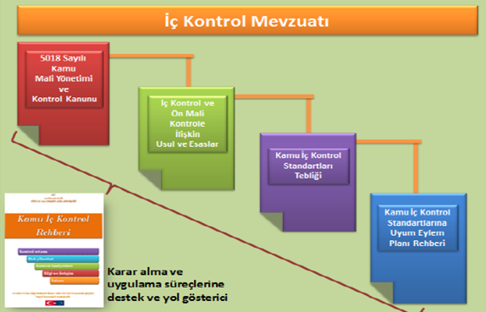
İç Kontrol (Mevzuatımızdaki Yeri-1)
İç kontrol sistemi; Ülkemizde 5018 sayılı Kamu Mali Yönetimi ve Kontrol Kanununa (2003) ek olarak Kanunun ikincil ve üçüncül düzey mevzuatında düzenlenmiştir:
İç kontrol sistemi; risk yönetimini de içermektedir.
İç Kontrol ve Ön Mali Kontrole İlişkin Usul ve Esaslar (2005)
İç kontrolün amaçları ve işleyişi Madde 4- İç kontrolün amaçları; (…) (RG-14/12/2022-32043) Kamu idareleri, Bakanlık tarafından belirlenen standart, düzenleme ve yöntemlere uygun olarak; (…) b) Amaç ve hedefler ile bunların gerçekleşmesini ve faaliyetleri etkileyebilecek risklerin belirlenmesini, değerlendirilmesini ve bu riskler için uygun kontrol yöntemlerinin geliştirilmesini ve uygulanmasını, (…) Bu faaliyetlerin sürekli ve sistemli bir şekilde izlenmesini ve geliştirilmesini, sağlamak suretiyle iç kontrol sistemlerini oluşturur, uygular, izler ve geliştirir.

Slide 8


İç Kontrol (Mevzuatımızdaki Yeri-2)
Kamu İç Kontrol Standartları Tebliği (2007)
Kamu İç Kontrol Standartları Rehberi (2009)
Kamu İç Kontrol Standartlarına Uyum Genelgesi (2013)
(Madde 7- İlk defa veya yeniden hazırlanacak eylem planlarının dönemi iki yılı geçmemek üzere idareler tarafından belirlenecektir.​)
Kamu İç Kontrol Rehberi (2014)
Kamu İç Kontrol Standartları COSO modeli, INTOSAI Kamu Sektörü İç Kontrol Standartları Rehberi ve Avrupa Birliği İç Kontrol Standartları çerçevesinde Hazine ve Maliye Bakanlığı tarafından belirlenmiştir. (18 Standart, 79 Genel Şart)

Slide 9


İç Kontrol (Mevzuatımızdaki Yeri-3)
Pilot çalışmamız da dikkate alınarak Hazine ve Maliye Bakanlığı’nın (HMB) iç kontrol merkezi uyumlaştırma görevi kapsamında HMB tarafından hazırlanan iki yeni rehber 04.04.2024 tarihinde yürürlüğe girmiştir.
Böylece kamu kurumlarında Kurumsal Risk Yönetimi (KRY) çalışmaları gerçekleştirilmesi yükümlülüğü getirilmiş olup çalışmalar, Sayıştay denetimine de tabidir.

Slide 10


İç Kontrol (Üst Politika Belgelerindeki Yeri)
On İkinci Kalkınma Planının (2024-2028) 3.5.4 Kamuda Stratejik Yönetim hedefi altında “943.1. Kamu idarelerinde iç kontrol sistemlerinin (…) etkinliğini artırmaya yönelik eğitim ve rehberlik faaliyetleri yoluyla kurumsal kapasite geliştirilecektir. 943.2. İç kontrol uygulamalarının güçlendirilmesine yönelik kamu idarelerinin iç kontrol sistemlerinin izlenmesi ve değerlendirilmesi çalışmaları yaygınlaştırılacaktır.»
Orta Vadeli Program (2025-2027) III. Makroekonomik Hedefler ve Politikalar başlığı altında yer alan 6. Kamu Maliyesi bölümünde «Kamu idarelerinin mali yönetim ve kontrol alanındaki uygulamalarının etkinliği artırılacak (…) iç kontrol sistemlerinin izlenmesi ve değerlendirilmesi faaliyetleri yaygınlaştırılacaktır.»
2025 Yılı Cumhurbaşkanlığı Yıllık Programında yer alan 943.1. no’lu tedbirin Yürütülecek Faaliyetler ve Projeler başlığı altında «Kamu idarelerinin mali hizmetler birimlerinin etkinliğini artırmaya yönelik eğitim ve rehberlik faaliyetleri düzenlenecektir.» ; 943.2. no’lu tedbirde ise «Kamu idareleri tarafından Hazine ve Maliye Bakanlığına iletilen iç kontrole ilişkin dokümanlar da dikkate alınarak kamuda iç kontrol sisteminin izlenmesi, değerlendirilmesi ve raporlanmasına yönelik faaliyetler yürütülecektir.»

Slide 11
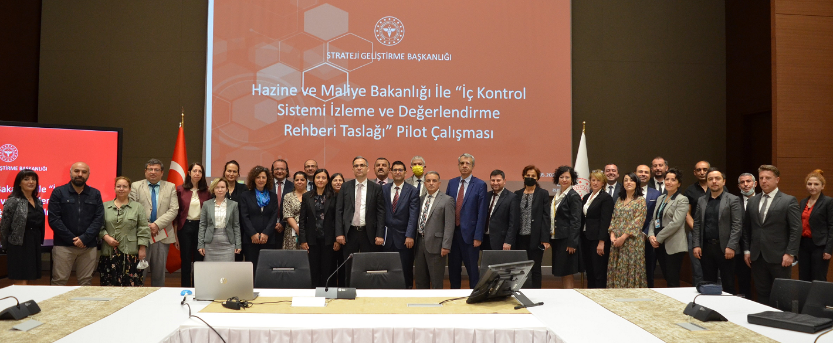
Hazine ve Maliye Bakanlığı ile
yapılan
PİLOT ÇALIŞMA
HMB tarafından İç Kontrol Sistemi İzleme ve Değerlendirme Rehberi çalışmaları kapsamında, Sağlık Bakanlığı iç kontrol uygulamaları başarılı bulunarak pilot olarak seçilmiştir. Bakanlığımızda uygulanan çok sayıda iyi uygulama örneği diğer kamu idarelerine yaygınlaştırılmak üzere HMB tarafından raporlanmıştır.

Slide 12

Hazine ve Maliye Bakanlığı ile
Yapılan
PİLOT ÇALIŞMA
Yapılan pilot çalışmaya;
Avrupa Komisyonu tarafından hazırlanan Türkiye (İlerleme) Raporunda (2023) yer verildi.
AB’nin talebi üzerine hazırlanan Katılım Öncesi Ekonomik Reform Programı’nda (2024-2026) yer verildi.

Slide 13
Hazine ve Maliye Bakanlığı ile Yapılan Pilot Çalışma
Raporda;
Sağlık Bakanlığında yürütülen iç kontrol sistemi değerlendirme çalışmasında; (…) sunulan ilave dokümanlar ve görüşmelerde elde edilen kanaat çerçevesinde “iç kontrol bileşenlerinden her birinin olgunluk seviyesinin etkili olduğu tespit edilmiş ve iç kontrol sisteminin genel olarak makul güvence sağladığı” değerlendirilmiştir. Ayrıca “Bakanlıkta uygulanmakta olan çok sayıda iyi uygulama örnekleri diğer kamu idarelerine yaygınlaştırılmak üzere” raporlanmıştır.
Bakanlığın iç kontrol uygulamalarındaki mevcut deneyimi ele alındığında “önemli değişimlerin etkisi analizi” konusunda diğer idarelere öncülük edebileceği değerlendirilmektedir. İç kontrol standartlarının uygulanmasında görece yeni bir konu olan “önemli değişimlerin etkisinin analiz edilmesi, “iş sürekliliği eylem planları hazırlanması” gibi iç kontrol uygulamaları hususlarında çalışma yapılarak iç kontrol alanında Sağlık Bakanlığının öncü rolünün devam ettirilebileceği değerlendirilmektedir. ifadelerine yer verilmiştir.
Raporda geçen Bakanlığımız İç Kontrol Sistemi Olgunluk Düzeyi

Slide 14
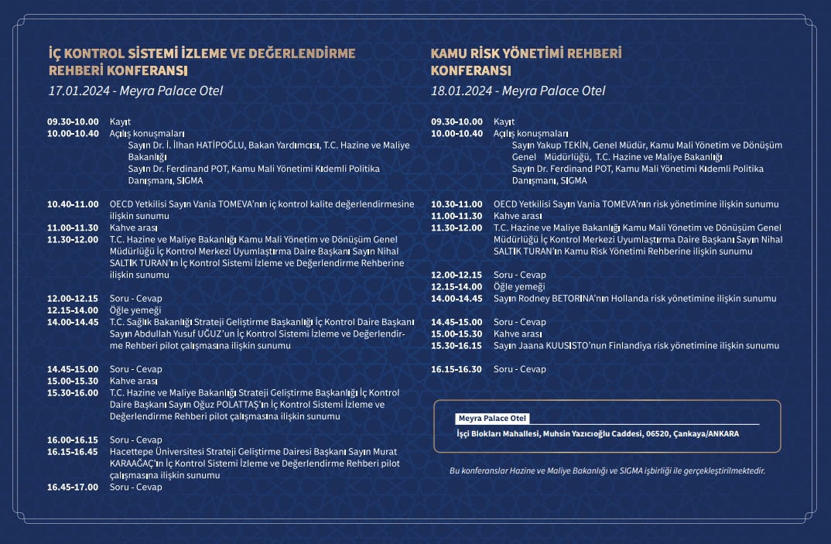


Hazine ve Maliye Bakanlığı ile
Yapılan
PİLOT ÇALIŞMA
Yapılan pilot çalışmaya;
AB’nin talebi üzerine hazırlanan Katılım Öncesi Ekonomik Reform Programı’nda (2023-2025) yer verildi.
Avrupa Komisyonu tarafından hazırlanan Türkiye (İlerleme) Raporunda (2022) tasak çalışmaya yer verildi.
Notes:
Hazine ve Maliye Bakanlığı pilot çalışmada ilk olarak Bakanlığımızı seçmiştir.
Değerlendirme raporunda yer alan soruların büyük bir kısmı bizim katkımızla revize edilmiş olup diğer kamu kurumlarına da uygulanacaktır.

Slide 15
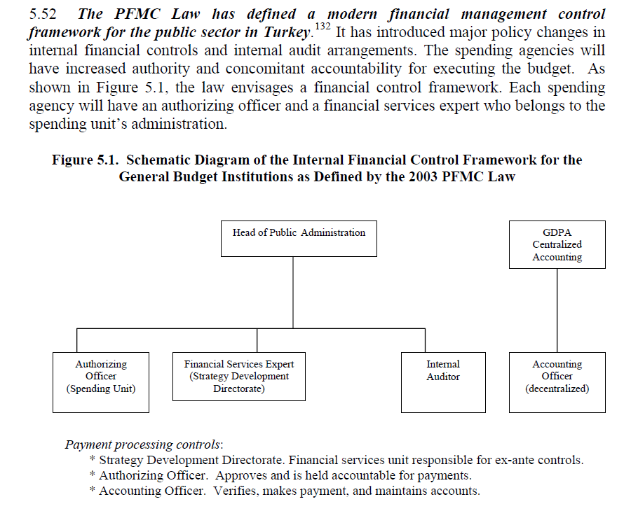
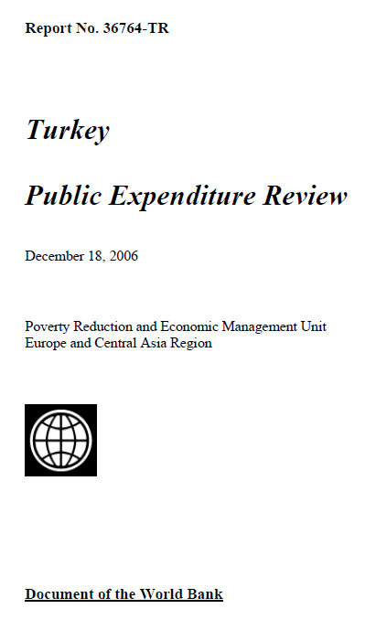
İç Kontrol (Uluslararası Literatürdeki Yeri-1)
Dünya Bankası’nın 18.12.2006 tarihli 36764-TR no’lu Türkiye Kamu Harcamaları Değerlendirmesi Raporu
(Turkey Public Expenditure Review)

Slide 16
İç Kontrol (Uluslararası Literatürdeki Yeri-2)
2) COSO Sağlık Hizmeti Sağlayıcı Sektörü için Uygulama Kılavuzunda sağlık hizmetlerinde iç kontrol sistemi kurulmasının faydaları şu şekilde özetlenmiştir:
Önemli amaç ve hedeflere ulaşmada etkisi olması en muhtemel olan süreçleri yönetmeye öncelik vermek ve odaklanmak.
Özellikle kurum düzeyinde iç kontrol yapısının yeniden değerlendirilmesi ve güçlendirilmesi
Düzeltme için iç kontrol sistemindeki boşlukların belirlenmesi, finansal raporlama güvencesinin iyileştirilmesi
Kontrolleri düzene sokmak, verimsizlikleri ve ihtiyaç fazlalıklarını azaltmak için fırsatları belirlemek
Hilenin azaltılması ve caydırılması veya sağlık bilgilerinin korunması gibi önemli uyum alanlarının değerlendirilmesi
Kurumsal Risk Yönetimini (ERM) iç kontrolle geliştirmek ve uyumlu hale getirmek
Kurumsal yönetişimin iyileştirilmesi
İlgili hizmet sağlayıcıların (örneğin, dış denetçiler) kurumun iç kontrolüne olan güvenini artırmalarına izin vermek
Siber güvenlik tehditlerini ele almak
COSO (2019), p.4, Internal Control – Integrated Framework: An Implementation Guide for the Healthcare Provider Industry

Slide 17

İç Kontrol (Uluslararası Literatürdeki Yeri-3)
3) COSO, Etkin İç Kontrolün Sağlanması (ICRS Sürdürülebilirlik Raporlaması) – 2023
Hazine ve Maliye Bakanlığı yürürlükte bulunan Kamu İç Kontrol Standartlarını, bu raporu da dikkate alarak güncelleme çalışması içerisindedir.

Slide 18

İç Kontrol (Uluslararası Literatürdeki Yeri-4)
4) OECD RAPORLARI
OECD tarafından yayınlanan “Kamu Alımlarında Hileyi/Yolsuzluğu Önleme Raporunda” da kamu hizmetinin tamamında geçerli olan standartlara ek olarak satın alma/ihale sürecinde görevliler için belirli standartlar, kamu ihale süreçlerinin karmaşıklığına ve özelliklerine ilişkin spesifik riskleri azaltabileceği; satın alma/ihale yetkilileri için standartlar -özellikle de belirli kısıtlamalar ve yasaklar-, yetkililerin özel çıkarlarının kamu görevleri ve sorumluluklarındaki performanslarını yanlış etkilememesini sağlamayı amaçlayacağı belirtilmekte olup örnek olarak Kanada'nın kendine has “İhale/Satın Alma Davranış Kuralları” gösterilmektedir.
OECD (2016), p.11, Preventing Corruption in Public Procurement, OECD Publishing
OECD tarafından yayınlanan Bir Bakışta Sağlık Raporunda ise sağlık harcamalarında ekonomik verimliliği artırmaya yönelik reformların kritik öneme sahip olduğuna vurgu yapılmaktadır.
OECD (2019), p.11, Health at a Glance 2019: OECD Indicators, OECD Publishing

Slide 19


İç Kontrol (Denetimi-1)
1) OECD SIGMA İzleme Raporları – Türkiye
AB Komisyonu fasıllarla ilgili gelişmelerin değerlendirildiği bir ülke (ilerleme) raporu yayınlamaktadır. Ülke raporları, OECD – SIGMA tarafından gerçekleştirilen değerlendirme ziyaretleri sonucunda çıkarılan raporlara dayanılarak hazırlanmaktadır. Bu kapsamda OECD – SIGMA Türkiye’yi ziyaret etmekte ve kurumlarda mali kontrol faslına yönelik gerçekleşen ilerlemeleri görüşmeler ile tespit ederek raporlamaktadır.

Slide 20

İç Kontrol (Denetimi-2)
2) SAYIŞTAY Denetim Raporları
6085 sayılı Sayıştay Kanunu
Denetimin genel esasları
MADDE 35 – (1) Denetimin genel esasları şunlardır:
Denetim; kamu idarelerinin hesap, mali işlem ve faaliyetleri ile iç kontrol sistemlerinin incelenmesi ve kaynakların etkili, ekonomik, verimli ve hukuka uygun olarak kullanılmasının değerlendirilmesidir. (…)
Sayıştay denetimi
MADDE 36 – (1) Sayıştay denetimi, düzenlilik denetimi ve performans denetimini kapsar.
(2) Düzenlilik denetimi; (…) c) Mali yönetim ve iç kontrol sistemlerinin değerlendirilmesi, suretiyle gerçekleştirilir.
Kamu kurumlarının iç kontrol sistemi çalışmaları, her yıl mevzuat gereği gerçekleştirilen Sayıştay denetimine tabidir.

Slide 21

2023 yılı Sağlık Bakanlığı Sayıştay Denetim Raporu
Kontrol Ortamı Standartları
Kurum organizasyon yapısı içerisinde görev, yetki ve sorumluluklar ile yetki devirleri ve sınırları tam ve açık bir şekilde belirlenip yazılı hale getirilmiştir.
İdarede “Kamu Görevlileri Etik Davranış İlkeleri” ile ilgili eğitim ve bilgilendirme çalışmaları yeterlidir.
Personelin işe alınması, yer değiştirmesi, görevde yükselmesi, yeterlilik-performans değerlendirmesi ile disiplin hükümlerine yönelik insan kaynakları politikası, tam olarak belirlenmiş ve kurum çalışanlarına duyurulmuştur.
Hassas görevlere ilişkin prosedürler, tam olarak belirlenmiş ve kurum çalışanlarına duyurulmuştur.
Risk Değerlendirme Standartları
İdare iç kontrol (operasyonel) risklerini tam ve doğru şekilde belirlemiştir. Risklerin değerlendirilmesine yönelik çalışma (risklerin gerçekleşme ihtimali-olası etkisi belirlenerek önem düzeyine karar verme) yapılmıştır.

Slide 22


2023 yılı Sağlık Bakanlığı Sayıştay Denetim Raporu
Kontrol Faaliyetleri Standartları
İdarede yapılan görevlendirmelerde, bunları farklı kişiler arasında dağıtılarak “görevler ayrılığı” ilkesine uyulmuştur.
İdarece belirlenen risklerin kabul edilebilir düzeye indirilmesine yönelik kontrol faaliyetleri ve sorumluları belirlenmiştir.
Ön mali kontrol sistemi, İç Kontrol ve Ön Mali Kontrole İlişkin Usul ve Esaslar’a uygun olarak kurulmuştur. Kamu idaresinin ön mali kontrol yönergesi mevcuttur.
Bilgi ve İletişim Standartları
İdarenin Kamu İç Kontrol Standartlarına Uyum Eylem Planı mevcuttur ve içerik olarak Kamu İç Kontrol Standartları Tebliği’ne uygundur.
2021, 2022 ve 2023 Yılı Sağlık Bakanlığı Sayıştay Denetim Raporlarında iç kontrol sistemine ilişkin tüm tespitler olumludur.

Slide 23
Sağlık Bakanlığı – İç Denetim
3) İÇ DENETİM Raporları
İÇ DENETÇİLERİN ÇALIŞMA USUL VE ESASLARI HAKKINDA YÖNETMELİK
İç Denetim Alanı
MADDE 7- (1) İç denetim;
a) Kamu idaresinin iç kontrol sisteminin yeterliliği ve etkinliğinin incelenmesi ve değerlendirilmesi, (…)alanlarını içerir.
İç Denetimin Uygulanması
MADDE 8 - (1) Kamu idarelerinde yapılacak iç denetim aşağıda belirtilen denetim uygulamalarını kapsar:
a) denetimi: Yönetimin bütün kademelerinde gerçekleştirilen faaliyet ve işlemlerin planlanması, uygulanması ve kontrolü aşUygunluk denetimi: Kamu idarelerinin faaliyet ve işlemlerinin ilgili kanun, tüzük, yönetmelik ve diğer mevzuata uygunluğunun incelenmesidir.
b) Performans amalarındaki etkililiğin, ekonomikliğin ve verimliliğin değerlendirilmesidir.
c) Mali denetim: Gelir, gider, varlık ve yükümlülüklere ilişkin hesap ve işlemlerin doğruluğunun; mali sistem ve tabloların güvenilirliğinin değerlendirilmesidir.
ç) Bilgi teknolojisi denetimi: Denetlenen birimin elektronik bilgi sistemlerinin sürekliliğinin ve güvenilirliğinin değerlendirilmesidir.
d) Sistem denetimi: Denetlenen birimin faaliyetlerinin ve iç kontrol sisteminin; organizasyon yapısına katkı sağlayıcı bir yaklaşımla analiz edilmesi, eksikliklerinin tespit edilmesi, kalite ve uygunluğunun araştırılması, kaynakların ve uygulanan yöntemlerin yeterliliğinin ölçülmesi suretiyle değerlendirilmesidir.

Slide 24
Sağlık Bakanlığı – İç Denetim
Üst Yöneticinin Sorumluluğu
MADDE 12- (1)
d) (Değişik: 24/12/2012-2012/4151 K.) İç kontrol sisteminin değerlendirilmesi sürecine yönelik olarak gerçekleştirilen iç denetim faaliyetleri sonrası elde edilen bilgiler ve tavsiyeler doğrultusunda, sistemin aksayan yönlerinin giderilmesine ve kaynakların etkili, ekonomik ve verimli kullanılmasına yönelik tedbirleri alır.
İç Denetim Birimi Başkanının Görev Ve Yetkileri
MADDE 13/A – (Ek: 24/12/2012-2012/4151 K.)
f) Yıllık iç denetim faaliyet raporunu, iç kontrol sistemine ilişkin genel değerlendirmeyi de kapsayacak şekilde hazırlamak.
İç kontrol sistemi, Sayıştay’ın Dış Denetimine tabi olduğu gibi
Bakanlığımızın İç Denetimine de mevzuat gereği tabidir.

Slide 25

Sağlık Bakanlığı – İç Denetim Örnek Bulguları
… Eğitim Araştırma Hastanesi / İç Denetim Raporu’ndan alıntıdır:
Hastanenin mutemetlik birimi ve personel özlük biriminde çalışan personelin görev tanımlarının yazılı olarak belirlenip ilgili personele tebliğ edilmesi gerekir.
Hastanenin gelir tahakkuk biriminde çalışan personelin görev tanımlarının yazılı olarak belirlenip ilgili personele tebliğ edilmesi gerekir.
Satın alma biriminde çalışan personelin görev tanımlarının yazılı olarak belirlenip ilgili personele tebliğ edilmesi gerekir.
Hastane/ADSM Görev Tanım Formu

Slide 26

İç Kontrol Uygulamalarının YÖNETİCİ VE PERSONELE FAYDALARI
“
“
İşlerin yapılış biçimini standardize ederek işleri kişiye bağımlılıktan kurtarır.
Çalışanların kuruma bağlılık düzeyini ve
kurumsal aidiyetini güçlendirir.
“
“
İş süreçlerinin belirlenmesi
İş akış şemalarının oluşturulması
Görev tanımlarının belirlenmesi
Sorumluluk matrisi oluşturulması
Kurumsallaşma toplantısı ile yöneticiler ve personelin iletişiminin artması
Çalışan memnuniyet anketlerinin yapılması
Etik ile ilgili çalışmalar

Slide 27
İç Kontrol Uygulamalarının Yönetici ve Personele Faydaları
“
Birim risklerinin ve hassas (kritik) görevlerin yöneticiler ve personel tarafından bilinmesini ve yönetilmesini sağlar.
“
Operasyonel risklerin ve kontrol faaliyetlerinin belirlenerek risk envanterinin hazırlanması
Risk haritası ve risk değerlendirme raporunun oluşturulması
Kritik faaliyetlerin gözden geçirilmesi ve aksaklıklar varsa tespit edilmesini sağlayan hassas görevlerin belirlenmesi
“
Yeni başlayan yönetici ve personelin işlere bütüncül bir yaklaşımla hakim olmasını sağlar.
“
Hazırlanan iş takvimine göre rutin işler dışında takip edilecek önemli işlerin belirlenmesi
Rapor döküm formu ile birimde üretilen raporlar hakkında yöneticinin bilgi sahibi olması
Genel bilgilendirme dosyasının hazırlanması
Organizasyon kitaplarının hazırlanması

Slide 28

İç Kontrol Çalışmaları Çıktıları

Slide 29
2025-2026 Kamu İç Kontrol
Standartlarına Uyum Eylem Planı (İKEP) Bilgilendirme

Slide 30
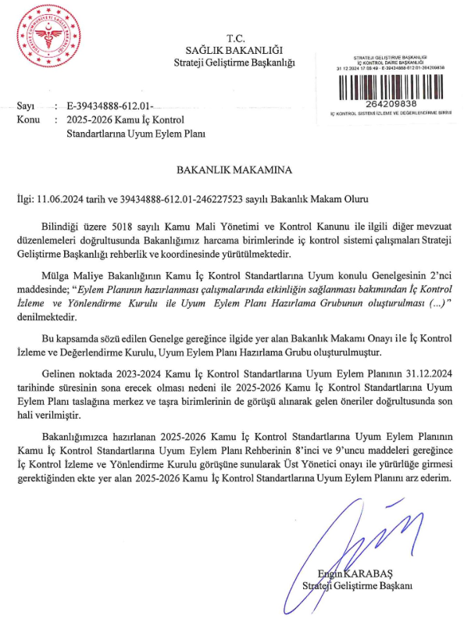
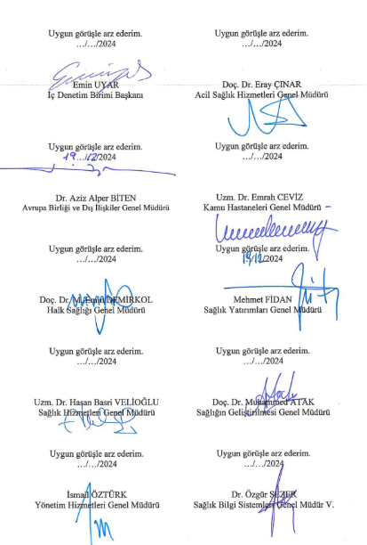
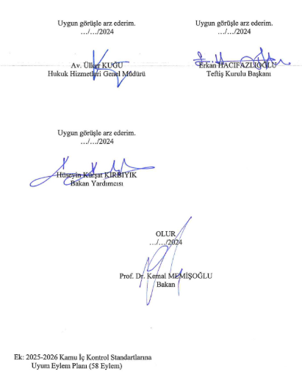
1. Çeyrek Dönem Eylemleri

Slide 31
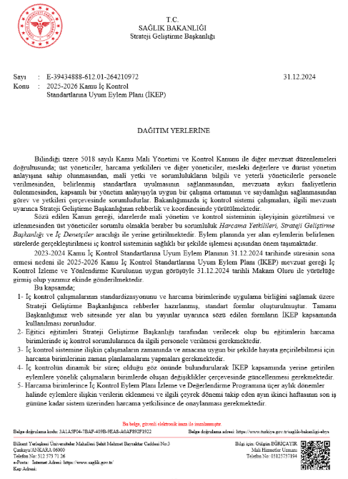
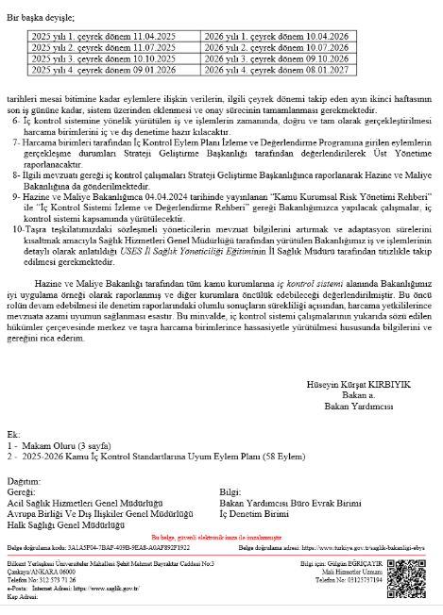
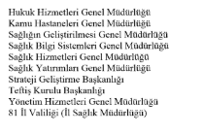
1. Çeyrek Dönem Eylemleri

Slide 32
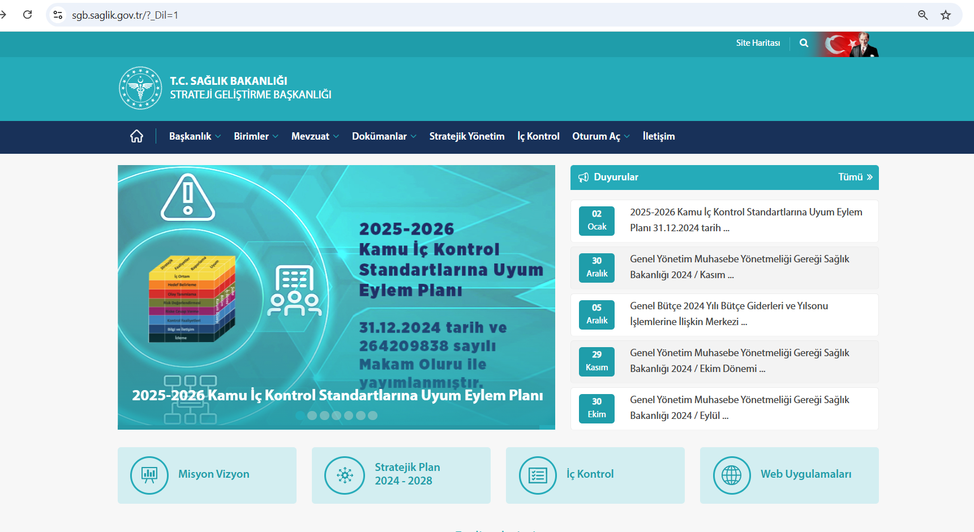
1. Çeyrek Dönem Eylemleri

Slide 33
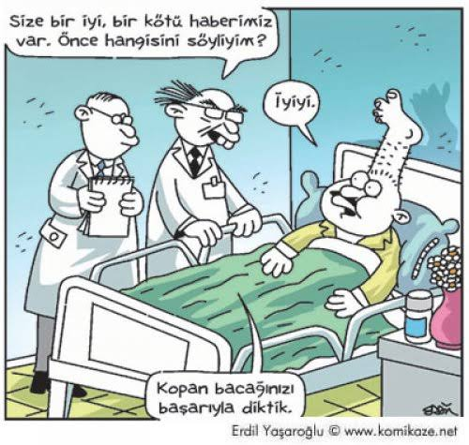
Sorunlara kalıcı, doğru ve uygun çözüm bulmak önemli. ☺
İç kontrol işleri kolaylaştırır, sorunlara engel olabilir!

Slide 34
2025 yılı Eylemleri
(İç Kontrol Sistemi Uyumlaştırma Birimi sorumluluğundaki tüm eylemler)

Slide 35
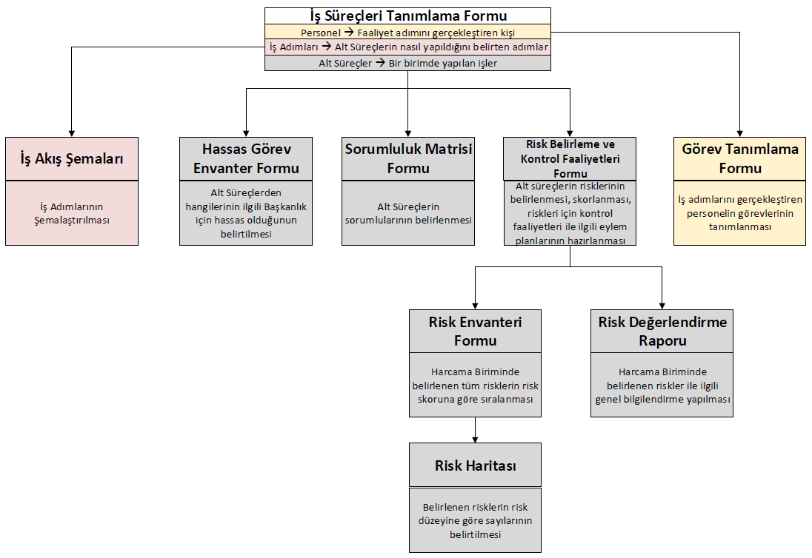
FORMLAR ARASI
İLİŞKİLER

Slide 36

1. Çeyrek Dönem Eylemleri

Slide 37
Kontrol Ortamı Standartları
Bileşen 1
KONTROL ORTAMI
Standart KOS 1
Etik Değerler ve Dürüstlük: Personel davranışlarını belirleyen kuralların personel tarafından bilinmesi sağlanmalıdır.
Genel Şart KOS 1.1
İç kontrol sistemi ve işleyişi yönetici ve personel tarafından sahiplenilmeli ve desteklenmelidir.
E.1.1.1
Harcama Birimi düzeyinde yeni başlayan yönetici ve personelin adaptasyon süresini kısaltmak amacıyla kurum hakkında genel bilgilendirme dosyasının hazırlanması.
SORUMLU BİRİM
Merkez Birimler/İl Sağlık Müdürlükleri
TAMAMLANMA TARİHİ
1. Çeyrek Dönem 2025
1. Çeyrek Dönem 2026
Eylem Çıktısı
Elektronik Genel Bilgilendirme Dosyası

Slide 38

Genel Bilgilendirme Dosyası
ÖN SÖZ
SAĞLIK BAKANLIĞI MİSYON VE VİZYONU
STRATEJİ GELİŞTİRME BAŞKANLIĞI MEVZUATI İLE TEŞKİLAT YAPISI
STRATEJİ GELİŞTİRME BAŞKANLIĞI TEMEL KAYNAKLARI
4.1. TAŞINMAZ KAYNAKLAR
4.2. TAŞINIR KAYNAKLAR
4.3. İNSAN KAYNAKLARI
5. KURUMSAL BİLGİLERİMİZ
6. EKLER

Slide 39

Genel Bilgilendirme Dosyası – Sıkça Karşılaşılan Hatalar
Sağlık Bakanlığı Taşra Teşkilatı Kadro Standartları ile Çalışma Usul ve Esaslarına Dair Yönergesinin eksik olması
Teşkilat şemasının eklenmemesi

Slide 40
Kontrol Ortamı Standartları
Bileşen 1
KONTROL ORTAMI
Standart KOS 2
Misyon, organizasyon yapısı ve görevler: İdarelerin misyonu ile birimlerin ve personelin görev tanımları yazılı olarak belirlenmeli, personele duyurulmalı ve idarede uygun bir organizasyon yapısı oluşturulmalıdır
Genel Şart KOS 2.6
İdarenin yöneticileri, faaliyetlerin yürütülmesinde hassas görevlere ilişkin prosedürleri belirlemeli ve personele duyurmalıdır.
E.2.6.1
Birim düzeyinde iş süreçlerinin hazırlanması/ güncellenmesi.
SORUMLU BİRİM
Merkez Birimler/İl Sağlık Müdürlükleri
TAMAMLANMA TARİHİ
1. Çeyrek Dönem 2025
1. Çeyrek Dönem 2026
Eylem Çıktısı
İş Süreçleri Tanımlama Formu

Slide 41

Süreç Nedir?
Süreçler, bir veya daha fazla girdiyi alıp onlara değer katarak çıktıya dönüştüren iş adımları bütünüdür.
Tekrarlanabilen
Ölçülebilen
Bir sahibi ya da sorumluları olan
Organizasyonel hiyerarşi gerektirmeyen
işlemler dizisidir.

Slide 42
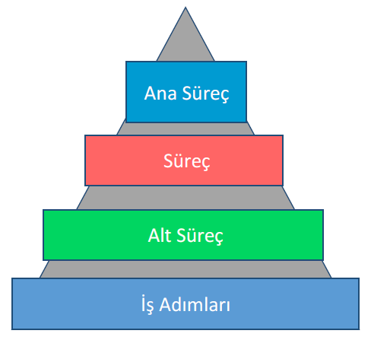
Süreç Hiyerarşisi
Süreç hiyerarşisi, süreçlerin kademeli olarak yapılandırılmasıdır.
Hiyerarşi kapsamı en büyük olan süreçten başlanarak yapılandırılır.
Ana Süreçler, Süreçler, Alt Süreçler ve İş Adımlarından oluşmaktadır.

Slide 43
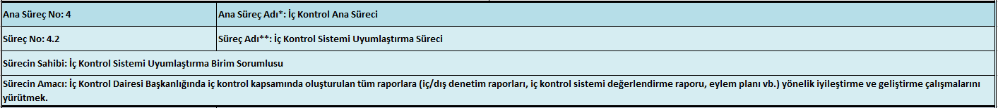
İş Süreçleri Tanımlama Formu
Ana Süreç No: Birimlerin çalışma yönergesinde belirtilen sıralama ile numaralandırmaya başlanmalıdır. 1.,2.,3., …
Ana Süreç Adı: Sağlık Bakanlığı Merkez Teşkilatta Daire Başkanlıklarını, Taşra Teşkilatında ise Başkanlıkları ifade eder.
Süreç No: Bağlı bulunduğu ana sürecin kodunu başına alarak 1.1., 1.2., 2.1., 3.1.,……;
Süreç Adı: Ana süreçleri oluşturan ve birbirleri ile etkileşimde olan süreçlerdir. Süreçler, Başkanlıkların birimlerini ifade eder.
Sürecin Sahibi: Süreç konusunda karar verme ve iyileştirme yetkisi olan personelin görev unvanı yazılmalıdır. (Kadro unvanı yazılmamalıdır.)
Sürecin Amacı: Bu sürecin varoluş sebebi bir cümle ile ifade edilmelidir.

Slide 44
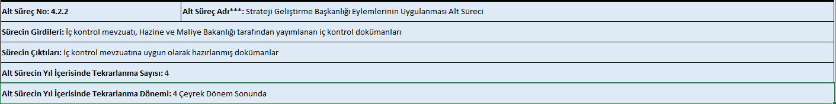
İş Süreçleri Tanımlama Formu
Alt Süreç: Süreçleri oluşturan ve birbirleri ile etkileşimde olan alt süreçlerdir. Bir alt süreç en az üç iş adımından oluşmalıdır. Alt süreçler birimlerin işlerini ifade eder.
Alt Süreç No: Süreç Hiyerarşisi/Süreçlerin Numaralandırılması bölümünde belirtilen şekilde alt süreç numarası verilerek oluşturulmalıdır.
Sürecin Girdileri: Alt sürecin başlamasına esas teşkil eden bilgi, belge vb. ifade edilmelidir.
Sürecin Çıktıları: Alt sürecin sonucunda ne elde edildiği ifade edilmelidir.
Alt Sürecin Yıl İçerisinde Tekrarlanma Sayısı: Alt süreçte belirtilen işin bir yıl içerisinde kaç kez gerçekleştirildiği sayı ile ifade edilmelidir. Eğer iş talebe istinaden gerçekleştiriliyor ve düzenli periyotlarda değil ise “Sürekli” ifadesi kullanılmalıdır.
Alt Sürecin Yıl İçerisinde Tekrarlanma Dönemi: Alt süreçte belirtilen işin bir yıl içerisinde hangi dönemlerde gerçekleştirildiği yazı ile ifade edilmelidir. Eğer iş talebe istinaden gerçekleştiriliyor ve düzenli periyotlarda değil ise “Sürekli” ifadesi kullanılmalıdır.

Slide 45
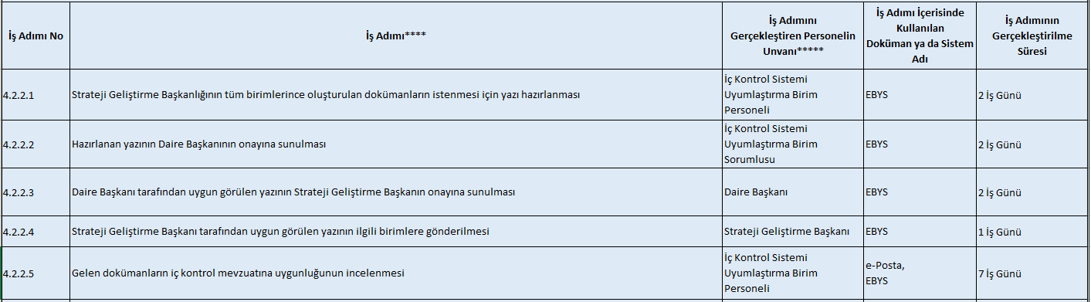
İş Süreçleri Tanımlama Formu
İş Adımı: Aynı fonksiyon içinde bir veya birkaç kişi tarafından gerçekleştirilen işleri ifade eder.
İş Adımı No: Süreç Hiyerarşisi/Süreçlerin Numaralandırılması bölümünde belirtilen şekilde iş adımı numarası verilerek oluşturulmalıdır.
İş Adımını Gerçekleştiren Personelin Unvanı: İş adımını gerçekleştiren personelin görev unvanı yazılmalıdır.
İş Adımı İçerisinde Kullanılan Doküman ya da Sistem Adı: İş adımı içerisinde kullanılan doküman ya da sistem ifade edilmelidir. Fiziki dokümanın uzun adı, Sistemin kısaltmalarla ifade edilen adı kullanılmalıdır.
İş Adımının Gerçekleştirilme Süresi: İş adımı ne kadar sürede gerçekleştirildiği ifade edilmelidir. Bilgi belge gelmesi gibi süresi belirtilemeyecek iş adımları “Anlık” olarak yazılmalıdır.

Slide 46
İş Süreçleri Tanımlama Formu – Sıkça Karşılaşılan Hatalar
Birimlerin Sağlık Bakanlığı Taşra Teşkilatı Kadro Standartları ile Çalışma Usul ve Esaslarına Dair Yönerge’ye göre belirlenmemesi,
Alt sürecin iş adımları yazılırken işin nasıl yapıldığı değil birimde yapılan işlerin yazılması,
İş adımını gerçekleştiren personelin unvanı alanına görev unvanı değil kadro unvanı yazılması,
İş adımı içerisinde kullanılan doküman ya da sistem adının ilgili alana hatalı/eksik yazılması,
Karar kullanılması gereken noktalarda kararın kullanılmaması ya da kullanılan kararın tüm sonuçlarının iş adımı olarak yazılmaması.

Slide 47
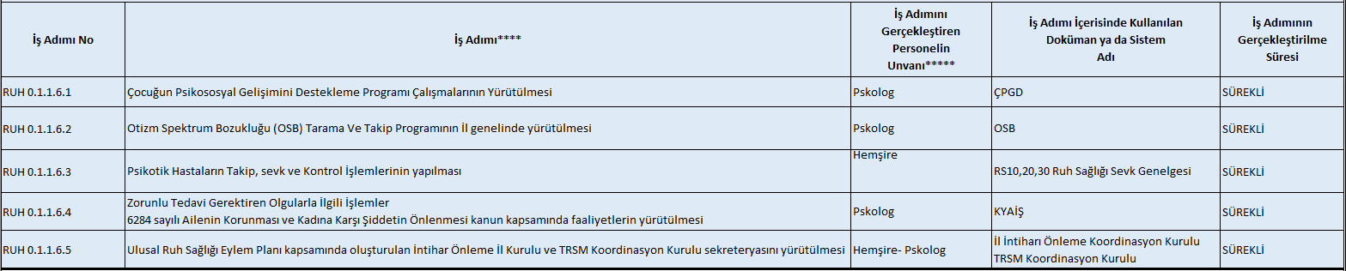
İş Süreçleri Tanımlama Formu – Sıkça Karşılaşılan Hatalar
X

Slide 48
Kontrol Ortamı Standartları
Bileşen 1
KONTROL ORTAMI
Standart KOS 2
Misyon, organizasyon yapısı ve görevler: İdarelerin misyonu ile birimlerin ve personelin görev tanımları yazılı olarak belirlenmeli, personele duyurulmalı ve idarede uygun bir organizasyon yapısı oluşturulmalıdır
Genel Şart KOS 2.6
İdarenin yöneticileri, faaliyetlerin yürütülmesinde hassas görevlere ilişkin prosedürleri belirlemeli ve personele duyurmalıdır.
E.2.6.4
Birim düzeyinde görev tanımlarının oluşturulması/güncellenmesi
SORUMLU BİRİM
Merkez Birimler/İl Sağlık Müdürlükleri
TAMAMLANMA TARİHİ
1. Çeyrek Dönem 2025
1. Çeyrek Dönem 2026
Eylem Çıktısı
Görev Tanımı Oluşturma Formu

Slide 49

Görev Tanımı Oluşturma Formu
Görev Tanımı Oluşturmanın Amacı;
İşin gereklerine uygun personel seçiminden personelin eğitilmesine, norm kadro planlamasından personelin yeni beceriler kazanmasına ve sorumluluk sınırlarına kadar geniş bir alanda rehber niteliği taşımaktadır.
Kaynakların etkin ve verimli kullanılması sağlamaktadır.
Personelin işleriyle ilgili görev, sorumluluk ve hedefler konusunda bilgilenmelerini ve görevlerini beklenen düzeyde yerine getirmelerini sağlamaktadır.

Slide 50
Görev Tanımı Oluşturma Formu
Görev Tanımının Yöntemi;
Görev tanımı oluşturulurken kadro unvanları değil görev unvanları dikkate alınmalıdır.
İş Süreçleri Tanımlama Formundaki iş adımını gerçekleştiren personel için doldurulmalıdır.

Slide 51
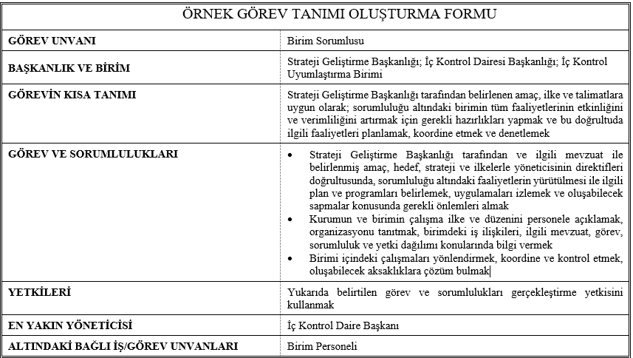
Görev Tanımı Oluşturma Formu
Görev Unvanı; Görev tanımı yapılacak olan personelin görev unvanı yazılacaktır. Örneğin; …. Birim Personeli. Nadiren de olsa görev unvanı ile kadro unvanı aynı olabilir. Örneğin; Daire Başkanı hem görev hem de kadro unvanıdır.
Başkanlık ve Birim; Görev unvanının bağlı olduğu Başkanlık ve birim yazılacaktır.
Görevin Kısa Tanımı; Tek cümlelik bir paragraf olacaktır. En önemli görevleri özetleyen ortalama 5-6 satırdan oluşan bir cümle yazılacaktır.
Görev ve Sorumlulukları; Bu bölümde, görev unvanının görev ve sorumlulukları önem sırasına göre genelden özele doğru yazılacaktır. Cümle sonları -mek, -mak olarak bitirilecektir.
Yetkiler; Bu bölümde, görev unvanının yetkileri önem sırasına göre yazılacaktır.
En Yakın Yöneticisi; Bu bölüme organizasyon şemasında bağlı olunan ilk yöneticinin görev unvanı yazılacaktır.
Altındaki Bağlı Görev Unvanları; Bu bölüme organizasyon şemasında kendisine bağlı ilk görev unvanı/unvanları yazılacaktır.

Slide 52
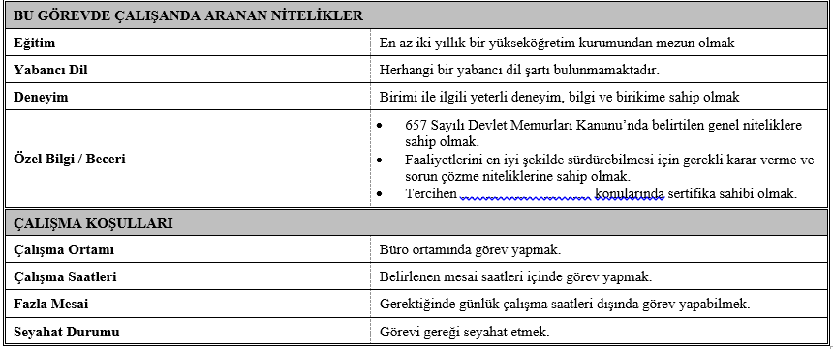
Görev Tanımı Oluşturma Formu
Bu Görevde Çalışanda Aranan Nitelikler; Bu bölümde, varsa görev unvanı için aranan nitelikler belirtilecektir.
Eğitim: Bu görev unvanı için gerekli eğitim düzeyi yazılacaktır.
Yabancı Dil: Görevin gerektirdiği yabancı dil düzeyi belirtilecektir.
Deneyim: Gerekli görev deneyimi yazılacaktır.
Özel Bilgi/Beceri: Görev unvanı için gerekli özel bilgi ve nitelikler belirtilecektir.
Çalışma Koşulları; Bu bölümde, unvana ait çalışma koşulları belirtilecektir.
Çalışma Ortamı: Ağırlıklı olarak çalışmaların gerçekleştirildiği ortam yazılacaktır.
Çalışma saatleri: Çalışmaların normal (Kurumun tabi olduğu) çalışma saatleri ya da vardiyalı düzene uygun olarak yapıldığı yazılacaktır.
Fazla Mesai: Çalışma saatleri dışında yapılması gereken çalışmalar varsa yazılacaktır.
Seyahat Durumu: Görev gereği seyahat edilmesi gerekiyorsa yazılacaktır.

Slide 53


Görev Tanımı Oluşturma Formu– Sıkça Yapılan Hatalar
Görev Ünvanı değil Kadro Ünvanı yazılması
Eski formların kullanılmış olması
Her birimin en az iki form göndermesi gerekirken tek form gönderilmesi
Formlardaki tüm alanların doldurulmaması

Slide 54
Bilgi ve İletişim Standartları
Bileşen 4
BİLGİ VE İLETİŞİM
Standart BİS 13
Bilgi ve İletişim: İdareler, birimlerinin ve çalışanlarının performansının izlenebilmesi, karar alma süreçlerinin sağlıklı bir şekilde işleyebilmesi ve hizmet sunumunda etkinlik ve memnuniyetin sağlanması amacıyla uygun bir bilgi ve iletişim sistemine sahip olmalıdır.
Genel Şart BİS 13.6
Yöneticiler, idarenin misyon, vizyon ve amaçları çerçevesinde beklentilerini görev ve sorumlulukları kapsamında personele bildirmelidir.
E.13.6.1
Birim düzeyinde ilgili yıl iş takvimlerinin hazırlanması.
SORUMLU BİRİM
Merkez Birimler/İl Sağlık Müdürlükleri
TAMAMLANMA TARİHİ
1. Çeyrek Dönem 2025
1. Çeyrek Dönem 2026
Eylem Çıktısı
İş Takvimi

Slide 55
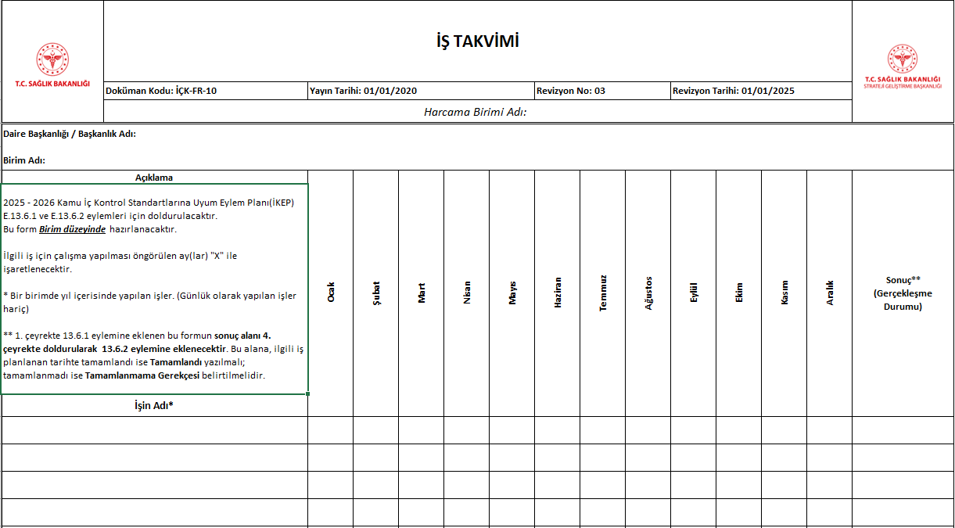
İş Takvimi

Slide 56
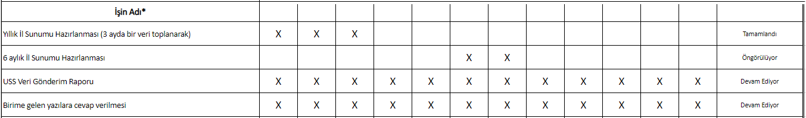
İş Takvimi – Sıkça Yapılan Hatalar
Formun birim bazlı doldurulması gerekirken birim bazlı doldurulmaması,
Günlük olarak yapılan (rutin) işlerin yazılması,
Sonuç (Gerçekleşme Durumu) alanının 4’üncü çeyrekte doldurulması gerekirken 1’inci çeyrekte doldurulup gönderilmesi.
X

Slide 57
Bilgi ve İletişim Standartları
Bileşen 4
BİLGİ VE İLETİŞİM
Standart BİS 13
Bilgi ve İletişim: İdareler, birimlerinin ve çalışanlarının performansının izlenebilmesi, karar alma süreçlerinin sağlıklı bir şekilde işleyebilmesi ve hizmet sunumunda etkinlik ve memnuniyetin sağlanması amacıyla uygun bir bilgi ve iletişim sistemine sahip olmalıdır.
Genel Şart BİS 13.6
Yöneticiler, idarenin misyon, vizyon ve amaçları çerçevesinde beklentilerini görev ve sorumlulukları kapsamında personele bildirmelidir.
E.13.6.3
Harcama Birimi düzeyinde ilgili yıl ''Yönetim Kararlılık Beyanı'nın hazırlanarak DYS üzerinden tüm personele gönderilmesi.
SORUMLU BİRİM
Merkez Birimler/İl Sağlık Müdürlükleri
TAMAMLANMA TARİHİ
1. Çeyrek Dönem 2025
1. Çeyrek Dönem 2026
Eylem Çıktısı
DYS'den tüm personele gönderilen barkodlu ilgili yıl '"Yönetim Kararlılık Beyanı"

Slide 58
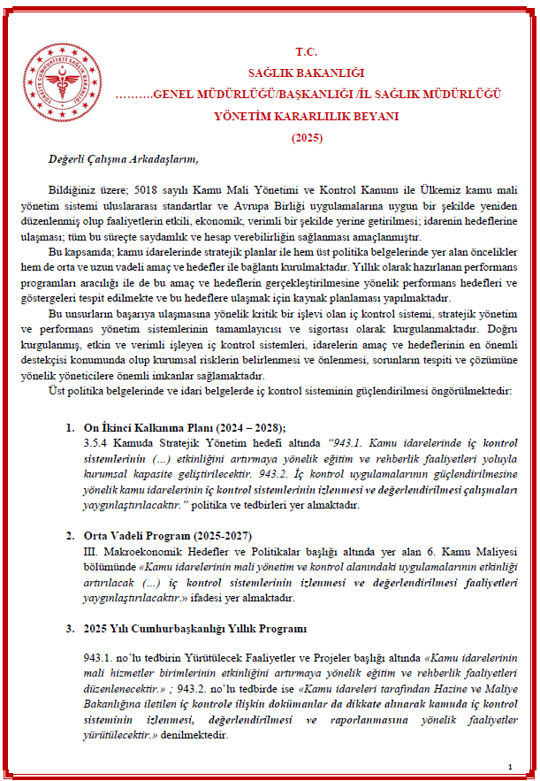
Yönetim Kararlılık Beyanı
Üst Politika Belgeleri
(Onikinci Kalkınma Planı (2024-2028), Orta Vadeli Program (2025-2027), 2025 Yılı Cumhurbaşkanlığı Yıllık Programı)
Sağlık Bakanlığı 2024-2028 Stratejik Planına göre;
Amaç ….:
  Hedef …..:
Sağlık Bakanlığı 2025-2026 Kamu İç Kontrol Standartlarına Uyum Eylem Planına göre;
Eylem….:
Genel Müdürlüğümüzde / Başkanlığımızda / İl Sağlık Müdürlüğümüzde; 2025 Yılında Yürütülecek Bazı Önemli Faaliyetler:
Faaliyet….:

Slide 59

Yönetim Kararlılık Beyanı– Sıkça Yapılan Hatalar
Üst politika belgelerinin yer almaması
Eylem planında sorumlu olunmayan eylemlerin yer alması
Örnek koyduğumuz formun aynısının gönderilmesi
Eski İKEP’teki eylemlerin yer alması
DYS üzerinden gönderilmemesi

Slide 60

Risk Değerlendirme Standartları
Bileşen 2
RİSK DEĞERLENDİRME
Standart RDS 6
Risklerin Belirlenmesi ve Değerlendirilmesi: İdareler, sistemli bir şekilde analizler yaparak amaç ve hedeflerinin gerçekleşmesini engelleyebilecek iç ve dış riskleri tanımlayarak değerlendirmeli ve alınacak önlemleri belirlemelidir.
Genel Şart RDS 6.2
Risklerin gerçekleşme olasılığı ve muhtemel etkileri yılda en az bir kez analiz edilmelidir.
E.6.2.4
Bakanlık düzeyinde Sağlık Bakanlığı Risk Strateji Belgesinin oluşturulması.
SORUMLU BİRİM
Strateji Geliştirme Başkanlığı
TAMAMLANMA TARİHİ
1. Çeyrek Dönem 2025
1. Çeyrek Dönem 2026
Eylem Çıktısı
Sağlık Bakanlığı Risk Strateji Belgesi

Slide 61
Risk Değerlendirme Standartları
Bileşen 2
RİSK DEĞERLENDİRME
Standart RDS 6
Risklerin Belirlenmesi ve Değerlendirilmesi: İdareler, sistemli bir şekilde analizler yaparak amaç ve hedeflerinin gerçekleşmesini engelleyebilecek iç ve dış riskleri tanımlayarak değerlendirmeli ve alınacak önlemleri belirlemelidir.
Genel Şart RDS 6.2
Risklerin gerçekleşme olasılığı ve muhtemel etkileri yılda en az bir kez analiz edilmelidir.
E.6.2.5
Bakanlık düzeyinde Sağlık Bakanlığı Kurumsal Risk Yönetimi Uygulama Rehberinin yayımlanması.
SORUMLU BİRİM
Strateji Geliştirme Başkanlığı
TAMAMLANMA TARİHİ
1. Çeyrek Dönem 2025
Eylem Çıktısı
Sağlık Bakanlığı Kurumsal Risk Yönetimi Uygulama Rehberi

Slide 62
Risk Değerlendirme Standartları
Bileşen 2
RİSK DEĞERLENDİRME
Standart RDS 6
Risklerin Belirlenmesi ve Değerlendirilmesi: İdareler, sistemli bir şekilde analizler yaparak amaç ve hedeflerinin gerçekleşmesini engelleyebilecek iç ve dış riskleri tanımlayarak değerlendirmeli ve alınacak önlemleri belirlemelidir.
Genel Şart RDS 6.2
Risklerin gerçekleşme olasılığı ve muhtemel etkileri yılda en az bir kez analiz edilmelidir.
E.6.2.6
Bakanlık düzeyinde kurumsal risk yönetimine ilişkin Strateji Geliştirme Başkanlığı tarafından çalıştay düzenlenmesi.
SORUMLU BİRİM
Strateji Geliştirme Başkanlığı
TAMAMLANMA TARİHİ
Çeyrek Dönem 2025
1. Çeyrek Dönem 2026
Eylem Çıktısı
Kurumsal Risk Çalıştayı Katılımcı Listesi

Slide 63
Risk Değerlendirme Standartları
Bileşen 2
RİSK DEĞERLENDİRME
Standart RDS 6
Risklerin Belirlenmesi ve Değerlendirilmesi: İdareler, sistemli bir şekilde analizler yaparak amaç ve hedeflerinin gerçekleşmesini engelleyebilecek iç ve dış riskleri tanımlayarak değerlendirmeli ve alınacak önlemleri belirlemelidir.
Genel Şart RDS 6.2
Risklerin gerçekleşme olasılığı ve muhtemel etkileri yılda en az bir kez analiz edilmelidir.
E.6.2.7
Harcama Birimi düzeyinde 2024-2028 Stratejik Planında yer alan amaç ve hedefler doğrultusunda belirlenmiş olan mevcut kurumsal risklerin izlenmesi ve değerlendirilmesi.
SORUMLU BİRİM
Merkez Birimler
TAMAMLANMA TARİHİ
1. Çeyrek Dönem 2025
3. Çeyrek Dönem 2026
Eylem Çıktısı
Kurumsal RiskYönetimi Modülü
(Mevcut Kurumsal Riskler)

Slide 64
Kontrol Faaliyetleri Standartları
Bileşen 3
KONTROL FAALİYETLERİ STANDARDI
Standart KFS 8
Prosedürlerin Belirlenmesi ve Belgelendirilmesi: İdareler, faaliyetleri ile mali karar ve işlemleri için gerekli yazılı prosedürleri ve bu alanlara ilişkin düzenlemeleri hazırlamalı, güncellemeli ve ilgili personelin erişimine sunmalıdır.
Genel Şart KFS 8.3
Prosedürler ve ilgili dokümanlar, güncel, kapsamlı, mevzuata uygun ve ilgili personel tarafından anlaşılabilir ve ulaşılabilir olmalıdır.
E.8.3.1
Bakanlık düzeyinde Sağlık Bakanlığı Mali Uygulamalar Rehberinin güncellenmesi.
SORUMLU BİRİM
Strateji Geliştirme Başkanlığı
TAMAMLANMA TARİHİ
1. Çeyrek Dönem 2025
1. Çeyrek Dönem 2026
Eylem Çıktısı
Sağlık Bakanlığı Mali Uygulamalar Rehberi

Slide 65
Kontrol Faaliyetleri Standartları
Bileşen 3
KONTROL FAALİYETLERİ STANDARDI
Standart KFS 8
Prosedürlerin Belirlenmesi ve Belgelendirilmesi: İdareler, faaliyetleri ile mali karar ve işlemleri için gerekli yazılı prosedürleri ve bu alanlara ilişkin düzenlemeleri hazırlamalı, güncellemeli ve ilgili personelin erişimine sunmalıdır.
Genel Şart KFS 8.3
Prosedürler ve ilgili dokümanlar, güncel, kapsamlı, mevzuata uygun ve ilgili personel tarafından anlaşılabilir ve ulaşılabilir olmalıdır.
E.8.3.2
Bakanlık düzeyinde Sağlık Bakanlığı Yönergeler ve Genelgeler Kitabının güncellenmesi.
SORUMLU BİRİM
Strateji Geliştirme Başkanlığı
TAMAMLANMA TARİHİ
1. Çeyrek Dönem 2025
1. Çeyrek Dönem 2026
Eylem Çıktısı
Sağlık Bakanlığı Yönergeler ve Genelgeler Kitabı

Slide 66

2. Çeyrek Dönem Eylemleri

Slide 67
Kontrol Ortamı Standartları
Bileşen 1
KONTROL ORTAMI
Standart KOS 2
Misyon, organizasyon yapısı ve görevler: İdarelerin misyonu ile birimlerin ve personelin görev tanımları yazılı olarak belirlenmeli, personele duyurulmalı ve idarede uygun bir organizasyon yapısı oluşturulmalıdır
Genel Şart KOS 2.3
İdare birimlerinde personelin görevlerini ve bu görevlere ilişkin yetki ve sorumluluklarını kapsayan görev dağılım çizelgesi oluşturulmalı ve personele bildirilmelidir.
E.2.3.1
Daire Başkanlığı/ Başkanlık düzeyinde görev dağılım formunun hazırlanması/güncellenmesi.
SORUMLU BİRİM
Merkez Birimler/İl Sağlık Müdürlükleri
TAMAMLANMA TARİHİ
2. Çeyrek Dönem 2025
2. Çeyrek Dönem 2026
Eylem Çıktısı
Görev Dağılım Formu

Slide 68
Kontrol Ortamı Standartları
Bileşen 1
KONTROL ORTAMI
Standart KOS 2
Misyon, organizasyon yapısı ve görevler: İdarelerin misyonu ile birimlerin ve personelin görev tanımları yazılı olarak belirlenmeli, personele duyurulmalı ve idarede uygun bir organizasyon yapısı oluşturulmalıdır
Genel Şart KOS 2.6
İdarenin yöneticileri, faaliyetlerin yürütülmesinde hassas görevlere ilişkin prosedürleri belirlemeli ve personele duyurmalıdır.
E.2.6.3
Birim düzeyinde iş süreçlerine ait iş akış şemalarının oluşturulması/ güncellenmesi.
SORUMLU BİRİM
Merkez Birimler/İl Sağlık Müdürlükleri
TAMAMLANMA TARİHİ
2. Çeyrek Dönem 2025
2. Çeyrek Dönem 2026
Eylem Çıktısı
İş Akış Şemaları

Slide 69
Kontrol Ortamı Standartları
Bileşen 1
KONTROL ORTAMI
Standart KOS 3
Personelin yeterliliği ve performansı: İdareler, personelin yeterliliği ve görevleri arasındaki uyumu sağlamalı, performansın değerlendirilmesi ve geliştirilmesine yönelik önlemler almalıdır.
Genel Şart KOS 3.5
Her görev için gerekli eğitim ihtiyacı belirlenmeli, bu ihtiyacı giderecek eğitim faaliyetleri her yıl planlanarak yürütülmeli ve gerektiğinde güncellenmelidir.
E.3.5.6
Tüm Hastane/ADSM'lerde mali işlerin yürütüldüğü (gelir tahakkuk gider tahakkuk, satın alma, mutemetlik vb.) birim personeline, iş süreçleri ve görev tanımlarına yönelik İl Sağlık Müdürlüklerince yüz yüze veya online eğitim verilmesi.
SORUMLU BİRİM
İl Sağlık Müdürlükleri
TAMAMLANMA TARİHİ
2.Çeyrek Dönem 2025
2.Çeyrek Dönem 2026
Eylem Çıktısı
Eğitim Görselleri / Katılımcı Listesi

Slide 70
Kontrol Ortamı Standartları
Bileşen 1
KONTROL ORTAMI
Standart KOS 4
Yetki Devri: İdarelerde yetkiler ve yetki devrinin sınırları açıkça belirlenmeli ve yazılı olarak bildirilmelidir. Devredilen yetkinin önemi ve riski dikkate alınarak yetki devri yapılmalıdır.
Genel Şart KOS 4.1
İş akış süreçlerindeki imza ve onay mercileri belirlenmeli ve personele duyurulmalıdır.
E.4.1.1
Daire Başkanlığı/Başkanlık düzeyinde iş akış süreçlerindeki imza ve onay mercilerinin (sorumluluk matrisleri) ilgili mevzuatı doğrultusunda hazırlanması/güncellenmesi.
SORUMLU BİRİM
Merkez Birimler/İl Sağlık Müdürlükleri
TAMAMLANMA TARİHİ
2. Çeyrek Dönem 2025
2. Çeyrek Dönem 2026
Eylem Çıktısı
Sorumluluk Matrisi Formu

Slide 71
Kontrol Ortamı Standartları
Bileşen 1
KONTROL ORTAMI
Standart KOS 2
Misyon, organizasyon yapısı ve görevler: İdarelerin misyonu ile birimlerin ve personelin görev tanımları yazılı olarak belirlenmeli, personele duyurulmalı ve idarede uygun bir organizasyon yapısı oluşturulmalıdır
Genel Şart KOS 2.6
İdarenin yöneticileri, faaliyetlerin yürütülmesinde hassas görevlere ilişkin prosedürleri belirlemeli ve personele duyurmalıdır.
E.2.6.7
Bakanlık düzeyinde Sağlık Bakanlığı Organizasyon Rehberinin güncellenmesi.
SORUMLU BİRİM
Strateji Geliştirme Başkanlığı
TAMAMLANMA TARİHİ
2. Çeyrek Dönem 2025
2. Çeyrek Dönem 2026
Eylem Çıktısı
Sağlık Bakanlığı Organizasyon Rehberi

Slide 72
Kontrol Faaliyetleri Standartları
Bileşen 3
KONTROL FAALİYETLERİ STANDARDI
Standart KFS 8
Prosedürlerin Belirlenmesi ve Belgelendirilmesi: İdareler, faaliyetleri ile mali karar ve işlemleri için gerekli yazılı prosedürleri ve bu alanlara ilişkin düzenlemeleri hazırlamalı, güncellemeli ve ilgili personelin erişimine sunmalıdır.
Genel Şart KFS 8.3
Prosedürler ve ilgili dokümanlar, güncel, kapsamlı, mevzuata uygun ve ilgili personel tarafından anlaşılabilir ve ulaşılabilir olmalıdır.
E.8.3.3
Harcama Birimi Düzeyinde Strateji Geliştirme Başkanlığının hazırladığı prosedür doğrultusunda organizasyon kitabının güncellenmesi.
SORUMLU BİRİM
Merkez Birimler/İl Sağlık Müdürlükleri
TAMAMLANMA TARİHİ
2. Çeyrek Dönem 2025
2. Çeyrek Dönem 2026
Eylem Çıktısı
… Organizasyon Kitabı/ … İl Sağlık Müdürlüğü Organizasyon Kitabı

Slide 73
Bilgi ve İletişim Standartları
Bileşen 4
BİLGİ VE İLETİŞİM
Standart BİS 13
Bilgi ve İletişim: İdareler, birimlerinin ve çalışanlarının performansının izlenebilmesi, karar alma süreçlerinin sağlıklı bir şekilde işleyebilmesi ve hizmet sunumunda etkinlik ve memnuniyetin sağlanması amacıyla uygun bir bilgi ve iletişim sistemine sahip olmalıdır.
Genel Şart BİS 13.7
İdarenin yatay ve dikey iletişim sistemi personelin değerlendirme, öneri ve sorunlarını iletebilmelerini sağlamalıdır.
E.13.7.4
Taşra Teşkilatında (Birinci, İkinci ve Üçüncü Basamak Sağlık Tesisleri ayrı ayrı) mali konularda yaşanabilecek sorunlara yönelik araştırma yapılması, sonuçların değerlendirilerek raporlanması.
SORUMLU BİRİM
Sağlığın Geliştirilmesi Genel Müdürlüğü
TAMAMLANMA TARİHİ
2. Çeyrek Dönem 2025
2. Çeyrek Dönem 2026
Eylem Çıktısı
Mali Araştırma Sonuç Raporu

Slide 74
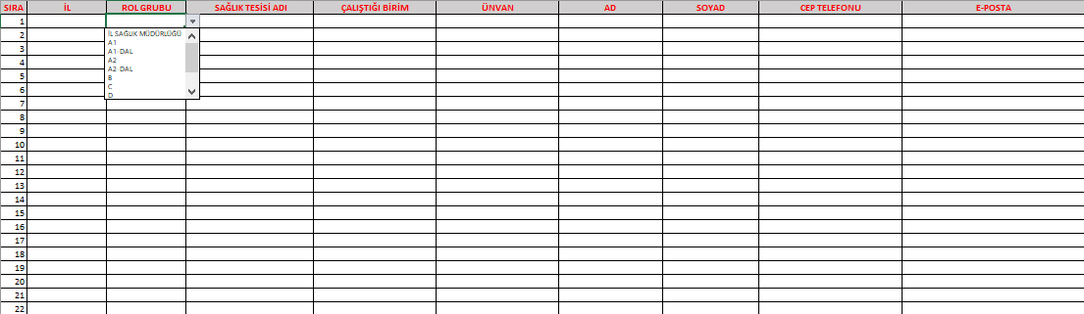
Bilgi ve İletişim Standartları

Slide 75

3. Çeyrek Dönem Eylemleri
Notes:
Biz formları standart hale getirirken formlar arasında ilişki olmasına özen gösterdik.
En önemli ve temel form olarak diğer formları da etkileyen iş süreçleri tanımlama formunu belirledik. İş süreçleri tanımlama formu hazırlanmadan eylem planımızda yer alan çoğu doküman ve form hazırlanamamaktadır.

Slide 76
Kontrol Ortamı Standartları
Bileşen 1
KONTROL ORTAMI
Standart KOS 2
Misyon, organizasyon yapısı ve görevler: İdarelerin misyonu ile birimlerin ve personelin görev tanımları yazılı olarak belirlenmeli, personele duyurulmalı ve idarede uygun bir organizasyon yapısı oluşturulmalıdır
Genel Şart KOS 2.6
İdarenin yöneticileri, faaliyetlerin yürütülmesinde hassas görevlere ilişkin prosedürleri belirlemeli ve personele duyurmalıdır.
E.2.6.6
Harcama Birimi düzeyinde hassas görev envanterinin oluşturulması/güncellenmesi
SORUMLU BİRİM
Merkez Birimler/İl Sağlık Müdürlükleri
TAMAMLANMA TARİHİ
3. Çeyrek Dönem 2025
3. Çeyrek Dönem 2026
Eylem Çıktısı
Hassas Görev Envanter Formu

Slide 77
Risk Değerlendirme Standartları
Bileşen 2
RİSK DEĞERLENDİRME
Standart RDS 6
Risklerin Belirlenmesi ve Değerlendirilmesi: İdareler, sistemli bir şekilde analizler yaparak amaç ve hedeflerinin gerçekleşmesini engelleyebilecek iç ve dış riskleri tanımlayarak değerlendirmeli ve alınacak önlemleri belirlemelidir.
Genel Şart RDS 6.1
İdareler, her yıl sistemli bir şekilde amaç ve hedeflerine yönelik riskleri belirlemelidir.
E.6.1.1
Birim düzeyinde alt süreçlere ilişkin operasyonel risklerin belirlenmesi, ölçümlenmesi. Belirlenen risklere karşı kontrol faaliyetlerinin oluşturulması.
SORUMLU BİRİM
Merkez Birimler/İl Sağlık Müdürlükleri
TAMAMLANMA TARİHİ
3. Çeyrek Dönem 2025
3. Çeyrek Dönem 2026
Eylem Çıktısı
Operasyonel Risk Belirleme ve Kontrol Faaliyetleri Formu

Slide 78
Risk Değerlendirme Standartları
Bileşen 2
RİSK DEĞERLENDİRME
Standart RDS 6
Risklerin Belirlenmesi ve Değerlendirilmesi: İdareler, sistemli bir şekilde analizler yaparak amaç ve hedeflerinin gerçekleşmesini engelleyebilecek iç ve dış riskleri tanımlayarak değerlendirmeli ve alınacak önlemleri belirlemelidir.
Genel Şart RDS 6.2
Risklerin gerçekleşme olasılığı ve muhtemel etkileri yılda en az bir kez analiz edilmelidir.
E.6.2.1
Harcama Birimi düzeyinde belirlenen süreç risklerine ilişkin Operasyonel Risk Envanterinin oluşturulması.
SORUMLU BİRİM
Merkez Birimler/İl Sağlık Müdürlükleri
TAMAMLANMA TARİHİ
3. Çeyrek Dönem 2025
3. Çeyrek Dönem 2026
Eylem Çıktısı
Operasyonel Risk Envanteri Formu

Slide 79
Risk Değerlendirme Standartları
Bileşen 2
RİSK DEĞERLENDİRME
Standart RDS 6
Risklerin Belirlenmesi ve Değerlendirilmesi: İdareler, sistemli bir şekilde analizler yaparak amaç ve hedeflerinin gerçekleşmesini engelleyebilecek iç ve dış riskleri tanımlayarak değerlendirmeli ve alınacak önlemleri belirlemelidir.
Genel Şart RDS 6.2
Risklerin gerçekleşme olasılığı ve muhtemel etkileri yılda en az bir kez analiz edilmelidir.
E.6.2.2
Harcama Birimi düzeyinde belirlenen risklerin Operasyonel Risk Haritasının oluşturulması.
SORUMLU BİRİM
Merkez Birimler/İl Sağlık Müdürlükleri
TAMAMLANMA TARİHİ
3. Çeyrek Dönem 2025
3. Çeyrek Dönem 2026
Eylem Çıktısı
Operasyonel Risk Haritası

Slide 80
Risk Değerlendirme Standartları
Bileşen 2
RİSK DEĞERLENDİRME
Standart RDS 6
Risklerin Belirlenmesi ve Değerlendirilmesi: İdareler, sistemli bir şekilde analizler yaparak amaç ve hedeflerinin gerçekleşmesini engelleyebilecek iç ve dış riskleri tanımlayarak değerlendirmeli ve alınacak önlemleri belirlemelidir.
Genel Şart RDS 6.2
Risklerin gerçekleşme olasılığı ve muhtemel etkileri yılda en az bir kez analiz edilmelidir.
E.6.2.8
Harcama Birimi düzeyinde 2024-2028 Stratejik Planında yer alan amaç ve hedefler doğrultusunda belirlenmiş ve /veya yeni belirlenecek kurumsal risklerin izlenmesi ve değerlendirilmesi.
SORUMLU BİRİM
Merkez Birimler
TAMAMLANMA TARİHİ
3. Çeyrek Dönem 2025
3. Çeyrek Dönem 2026
Eylem Çıktısı
Kurumsal RiskYönetimi Modülü
(Yeni Kurumsal Riskler)

Slide 81
Risk Değerlendirme Standartları
Bileşen 2
RİSK DEĞERLENDİRME
Standart RDS 6
Risklerin Belirlenmesi ve Değerlendirilmesi: İdareler, sistemli bir şekilde analizler yaparak amaç ve hedeflerinin gerçekleşmesini engelleyebilecek iç ve dış riskleri tanımlayarak değerlendirmeli ve alınacak önlemleri belirlemelidir.
Genel Şart RDS 6.2
Risklerin gerçekleşme olasılığı ve muhtemel etkileri yılda en az bir kez analiz edilmelidir.
E.6.2.9
Harcama Birimi düzeyinde 2024-2028 Stratejik Planında yer alan amaç ve hedefler doğrultusunda belirlenmiş kurumsal risklere ilişkin varsa ilave kontrol faaliyetlerinin izlenmesi ve değerlendirilmesi.
SORUMLU BİRİM
Merkez Birimler
TAMAMLANMA TARİHİ
3. Çeyrek Dönem 2025
3. Çeyrek Dönem 2026
Eylem Çıktısı
Kurumsal RiskYönetimi Modülü
(İlave Kontrol Faaliyetleri)

Slide 82

4. Çeyrek Dönem Eylemleri

Slide 83
Kontrol Ortamı Standartları
Bileşen 1
KONTROL ORTAMI
Standart KOS 2
Misyon, organizasyon yapısı ve görevler: İdarelerin misyonu ile birimlerin ve personelin görev tanımları yazılı olarak belirlenmeli, personele duyurulmalı ve idarede uygun bir organizasyon yapısı oluşturulmalıdır
Genel Şart KOS 2.6
İdarenin yöneticileri, faaliyetlerin yürütülmesinde hassas görevlere ilişkin prosedürleri belirlemeli ve personele duyurmalıdır.
E.2.6.2
Tüm Hastane/ADSM'lerin mali iş süreçlerinin oluşturulması / güncellenmesi.
SORUMLU BİRİM
İl Sağlık Müdürlükleri
TAMAMLANMA TARİHİ
4. Çeyrek Dönem 2025
4. Çeyrek Dönem 2026
Eylem Çıktısı
Tüm Hastane/ADSM İş Süreçleri Tanımlama Formu

Slide 84
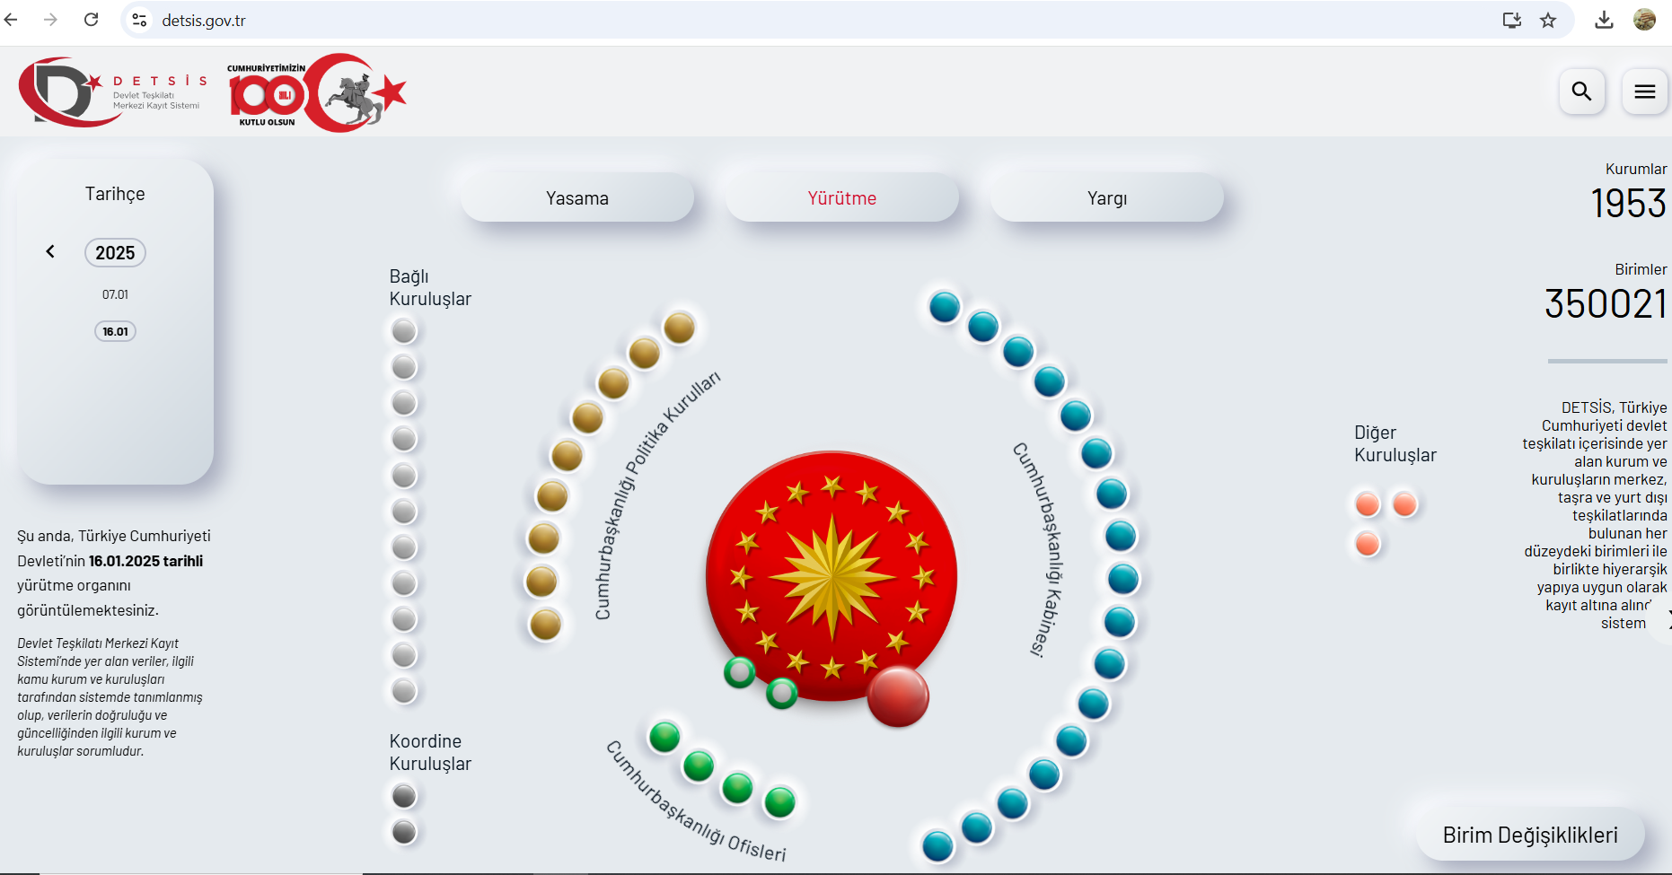
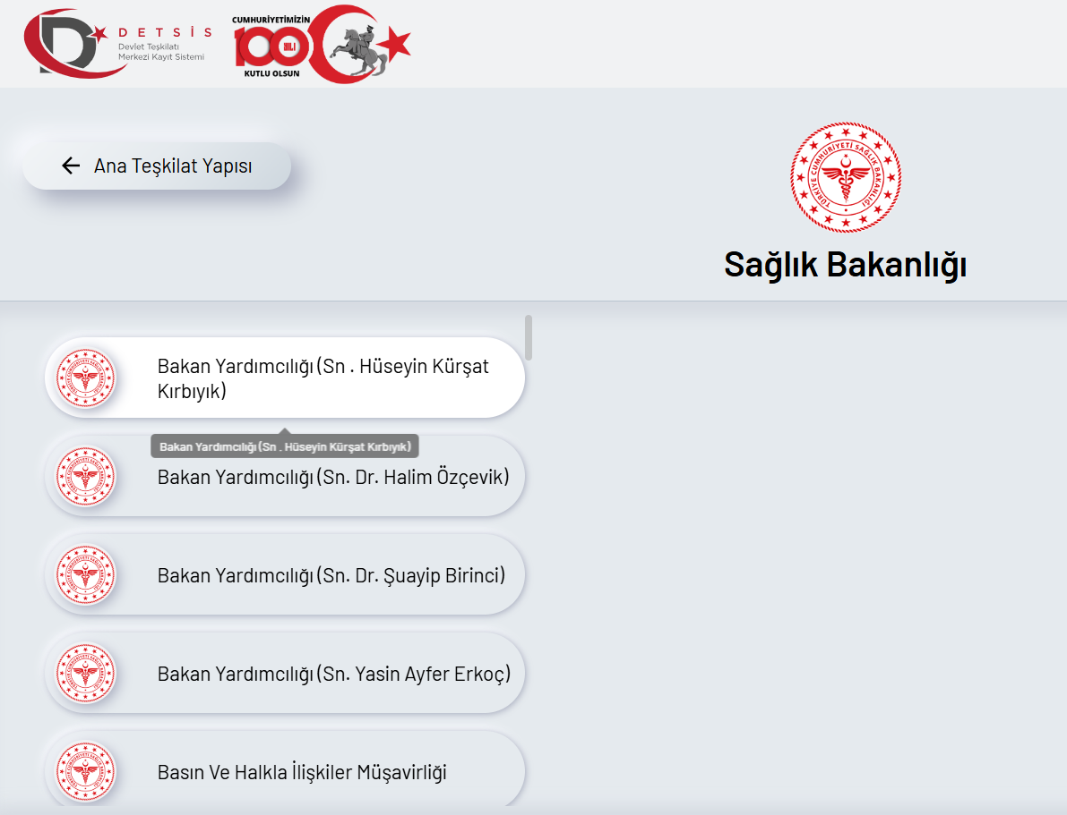

Slide 85
Kontrol Ortamı Standartları
Bileşen 1
KONTROL ORTAMI
Standart KOS 2
Misyon, organizasyon yapısı ve görevler: İdarelerin misyonu ile birimlerin ve personelin görev tanımları yazılı olarak belirlenmeli, personele duyurulmalı ve idarede uygun bir organizasyon yapısı oluşturulmalıdır
Genel Şart KOS 2.6
İdarenin yöneticileri, faaliyetlerin yürütülmesinde hassas görevlere ilişkin prosedürleri belirlemeli ve personele duyurmalıdır.
E.2.6.5
Tüm Hastane/ADSM‘ lerde mali işlerin yürütüldüğü birimlerde (gelir tahakkuk gider tahakkuk, satın alma, mutemetlik vb.) görev tanımlarının oluşturulması.
SORUMLU BİRİM
İl Sağlık Müdürlükleri
TAMAMLANMA TARİHİ
4. Çeyrek Dönem 2025
4. Çeyrek Dönem 2026
Eylem Çıktısı
Hastane/ADSM Görev Tanımı Oluşturma Formu

Slide 86
Risk Değerlendirme Standartları
Bileşen 2
RİSK DEĞERLENDİRME
Standart RDS 6
Risklerin Belirlenmesi ve Değerlendirilmesi: İdareler, sistemli bir şekilde analizler yaparak amaç ve hedeflerinin gerçekleşmesini engelleyebilecek iç ve dış riskleri tanımlayarak değerlendirmeli ve alınacak önlemleri belirlemelidir.
Genel Şart RDS 6.2
Risklerin gerçekleşme olasılığı ve muhtemel etkileri yılda en az bir kez analiz edilmelidir.
E.6.2.3
Harcama Birimi düzeyinde Operasyonel Risk Değerlendirme Raporunun oluşturulması.
SORUMLU BİRİM
Merkez Birimler/İl Sağlık Müdürlükleri
TAMAMLANMA TARİHİ
4. Çeyrek Dönem 2025
4. Çeyrek Dönem 2026
Eylem Çıktısı
Operasyonel Risk Değerlendirme Raporu

Slide 87
Risk Değerlendirme Standartları
Bileşen 2
RİSK DEĞERLENDİRME
Standart RDS 6
Risklerin Belirlenmesi ve Değerlendirilmesi: İdareler, sistemli bir şekilde analizler yaparak amaç ve hedeflerinin gerçekleşmesini engelleyebilecek iç ve dış riskleri tanımlayarak değerlendirmeli ve alınacak önlemleri belirlemelidir.
Genel Şart RDS 6.2
Risklerin gerçekleşme olasılığı ve muhtemel etkileri yılda en az bir kez analiz edilmelidir.
E.6.2.10
Harcama Birimi düzeyinde belirlenen Kurumsal risklerin Risk Haritasının oluşturulması.
SORUMLU BİRİM
Merkez Birimler
TAMAMLANMA TARİHİ
4. Çeyrek Dönem 2025
4. Çeyrek Dönem 2026
Eylem Çıktısı
Kurumsal RiskYönetimi Modülü
(Kurumsal Risk Haritası)

Slide 88
Risk Değerlendirme Standartları
Bileşen 2
RİSK DEĞERLENDİRME
Standart RDS 6
Risklerin Belirlenmesi ve Değerlendirilmesi: İdareler, sistemli bir şekilde analizler yaparak amaç ve hedeflerinin gerçekleşmesini engelleyebilecek iç ve dış riskleri tanımlayarak değerlendirmeli ve alınacak önlemleri belirlemelidir.
Genel Şart RDS 6.2
Risklerin gerçekleşme olasılığı ve muhtemel etkileri yılda en az bir kez analiz edilmelidir.
E.6.2.11
Bakanlık düzeyinde Sağlık Bakanlığı Kurumsal Risk Değerlendirme Raporunun hazırlanması.
SORUMLU BİRİM
Strateji Geliştirme Başkanlığı
TAMAMLANMA TARİHİ
4. Çeyrek Dönem 2025
4. Çeyrek Dönem 2026
Eylem Çıktısı
Sağlık Bakanlığı Kurumsal Risk Değerlendirme Raporu

Slide 89
Bilgi ve İletişim Standartları
Bileşen 4
BİLGİ VE İLETİŞİM
Standart BİS 13
Bilgi ve İletişim: İdareler, birimlerinin ve çalışanlarının performansının izlenebilmesi, karar alma süreçlerinin sağlıklı bir şekilde işleyebilmesi ve hizmet sunumunda etkinlik ve memnuniyetin sağlanması amacıyla uygun bir bilgi ve iletişim sistemine sahip olmalıdır.
Genel Şart BİS 13.6
Yöneticiler, idarenin misyon, vizyon ve amaçları çerçevesinde beklentilerini görev ve sorumlulukları kapsamında personele bildirmelidir.
E.13.6.2
Birim düzeyinde hazırlanan ilgili yıl iş takvimlerinin sonuç (gerçekleşme) durumlarının bildirilmesi.
SORUMLU BİRİM
Merkez Birimler/İl Sağlık Müdürlükleri
TAMAMLANMA TARİHİ
4. Çeyrek Dönem 2025
4. Çeyrek Dönem 2026
Eylem Çıktısı
İş Takvimi (Gerçekleşme durumu doldurulmuş şekilde)

Slide 90
Bilgi ve İletişim Standartları
Bileşen 4
BİLGİ VE İLETİŞİM
Standart BİS 14
Raporlama: İdarenin amaç, hedef, gösterge ve faaliyetleri ile sonuçları, saydamlık ve hesap verebilirlik ilkeleri doğrultusunda raporlanmalıdır.
Genel Şart BİS 14.4
Faaliyetlerin gözetimi amacıyla idare içinde yatay ve dikey raporlama ağı yazılı olarak belirlenmeli, birim ve personel, görevleri ve faaliyetleriyle ilgili hazırlanması gereken raporlar hakkında bilgilendirilmelidir.
E.14.4.1
Harcama Birimi düzeyinde yürütülen faaliyetlere yönelik hangi işlerin, kime ve ne zaman raporlandığının Rapor Döküm Formuna işlenmesi.
SORUMLU BİRİM
Merkez Birimler/İl Sağlık Müdürlükleri
TAMAMLANMA TARİHİ
4. Çeyrek Dönem 2025
4. Çeyrek Dönem 2026
Eylem Çıktısı
Rapor Döküm Formu

Slide 91
TEŞEKKÜR EDERİZ
Gülgün EĞRİÇAYIR - Mali Hizmetler Uzmanı (Birim Sorumlusu)
Büşra DOĞAN – Mali Hizmetler Uzman Yrd.
Sevil KÜÇÜK - Mali Hizmetler Uzman Yrd.
Hatice BAYRAK AKSOY - Mali Hizmetler Uzman Yrd.
Erman KAVAK – İç Kontrol Uzmanı (Danışman)
STRATEJİ GELİŞTİRME BAŞKANLIĞI
İÇ KONTROL DAİRE BAŞKANLIĞI
İç Kontrol Sistemi Uyumlaştırma Birimi
E-posta: sgb.icku@saglik.gov.tr

